Slide 1

Национальный статистический комитет Кыргызской Республики
Статистика труда и заработной платы в Кыргызской Республике
Джайлобаева Г.Ж. www.stat.kg

Slide 2

Задачи статистики заработной платы
Изучение состава фонда заработной платы Определение уровней средней заработной платы и их взаимосвязь
Расчет индексов заработной платы
Факторный анализ среднемесячной заработной платы

Slide 3

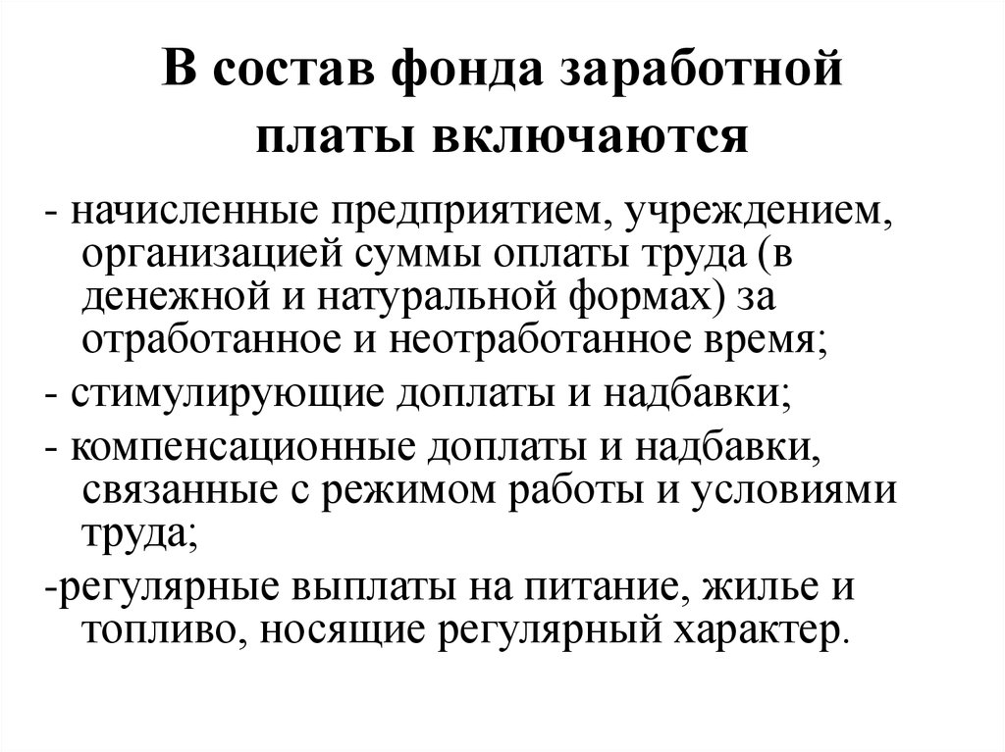

Slide 4
Средняя номинальная заработная плата
Заработная плата — это вознаграждение за труд или, другими словами, цена труда
Средняя номинальная заработная плата работников предприятия исчисляется путем деления фактически начисленного фонда заработной платы работников списочного и не списочного состава на численность работников, принимаемую для исчисления средней заработной платы и на число месяцев в отчетном периоде.
Notes:
. Средняя часовая заработная плата
2. Средняя дневная заработная плата
3. Средняя месячная заработная плата

Slide 5

Источники данных
Официальная статистическая отчетность (ф. №1-Т - «Отчет по труду»)
Периодичность- месячная, годовая
Респонденты - предприятия, учреждения и организации, имеющие статус юридического лица
Ежегодно - более 30 тысяч отчетов
Количество предприятий включенных в отчет- более 37 тысяч
Ежемесячно разработка данных 16 тысяч предприятий, организаций
Notes:
Данные 162предприятий 535572 человек из них ОБРАЗОВАНИЕ - 4097 учреждений 182364 человек, ЗДРАВООХРАНЕНИЕ И СОЦИАЛЬНОЕ ОБСЛУЖИВАНИЕ НАСЕЛЕНИЯ -1126 учреждений - 70788 человек
ИСКУССТВО, РАЗВЛЕЧЕНИЯ И ОТДЫХ -1501организаций 13179 человек, ФИНАНСОВОЕ ПОСРЕДНИЧЕСТВО И СТРАХОВАНИЕ - 521 банки и финансовые организации и учреждения 18019 человек
ОБРАБАТЫВАЮЩАЯ ПРОМЫШЛЕННОСТЬ- 558 предприятий 35909 человек, ОПТОВАЯ И РОЗНИЧНАЯ ТОРГОВЛЯ; РЕМОНТ АВТОМОБИЛЕЙ И МОТОЦИКЛОВ - 471 организаций 20227 человек

Slide 6
Количество отчетов представленных предприятиями и организациями и учреждениями, единиц(1-Т, ФХД –микро)
 | Число предприятий - всего | в том числе по формам собственности
 |  | Государственная форма собственности | из нее |  | Частная форма собственности
 |  |  | государственная | муниципальная
ВСЕГО | 41377 | 10020 | 5625 | 4395 | 31357
СЕЛЬСКОЕ ХОЗЯЙСТВО, ЛЕСНОЕ ХОЗЯЙСТВО и РЫБОЛОВСТВО | 751 | 156 | 133 | 23 | 595
ДОБЫЧА ПОЛЕЗНЫХ ИСКОПАЕМЫХ | 422 | 4 | 3 | 1 | 418
ОБРАБАТЫВАЮЩИЕ ПРОИЗВОДСТВА (ОБРАБАТЫВАЮЩАЯ ПРОМЫШЛЕННОСТЬ | 2169 | 30 | 22 | 8 | 2139
ОБЕСПЕЧЕНИЕ(СНАБЖЕНИЕ)ЭЛЕКТРОЭНЕРГИЕЙ, ГАЗОМ, ПАРОМ И КОНДИЦИОНИР.ВОЗДУХОМ.. | 158 | 27 | 21 | 6 | 131
ВОДОСНАБЖЕНИЕ, ОЧИСТКА, ОБРАБОТКА ОТХОДОВ И ПОЛУЧЕНИЕ ВТОРИЧНОГО СЫРЬЯ | 702 | 277 | 6 | 271 | 425
СТРОИТЕЛЬСТВО | 2822 | 79 | 72 | 7 | 2743
ОПТОВАЯ И РОЗНИЧНАЯ ТОРГОВЛЯ;РЕМОНТ АВТОМОБИЛЕЙ И МОТОЦИКЛОВ | 6224 | 9 | 7 | 2 | 6215
ТРАНСПОРТНАЯ ДЕЯТЕЛЬНОСТЬ И ХРАНЕНИЕ ГРУЗОВ | 1253 | 111 | 96 | 15 | 1142
ДЕЯТЕЛЬНОСТЬ ГОСТИНИЦ И РЕСТОРАНОВ | 443 | 36 | 32 | 4 | 407
ИНФОРМАЦИЯ И СВЯЗЬ | 1095 | 112 | 96 | 16 | 983
ФИНАНСОВОЕ ПОСРЕДНИЧЕСТВО И СТРАХОВАНИЕ | 1677 | 25 | 24 | 1 | 1652
ОПЕРАЦИИ С НЕДВИЖИМЫМ ИМУЩЕСТВОМ | 2251 | 32 | 12 | 20 | 2219
ПРОФЕССИОНАЛЬНАЯ, НАУЧНАЯ И ТЕХНИЧЕСКАЯ ДЕЯТЕЛЬНОСТЬ | 2782 | 374 | 363 | 11 | 2408
АДМИНИСТРАТИВНАЯ И ВСПОМОГАТЕЛЬНАЯ ДЕЯТЕЛЬНОСТЬ | 1234 | 64 | 38 | 26 | 1170
ГОСУДАРСТВЕННОЕ УПРАВЛЕНИЕ И ОБОРОНА;ОБЯЗАТЕЛЬНОЕ СОЦИАЛЬНОЕ ОБЕСПЕЧЕНИЕ | 1921 | 1917 | 1269 | 648 | 4
ОБРАЗОВАНИЕ. | 5308 | 4146 | 2163 | 1983 | 1162
ЗДРАВООХРАНЕНИЕ И СОЦИАЛЬНОЕ ОБСЛУЖИВАНИЕ НАСЕЛЕНИЯ | 1581 | 1054 | 1003 | 51 | 527
ИСКУССТВО, РАЗВЛЕЧЕНИЯ И ОТДЫХ | 1706 | 1493 | 262 | 1231 | 213
ПРОЧАЯ ОБСЛУЖИВАЮЩАЯ ДЕЯТЕЛЬНОСТЬ | 6878 | 74 | 3 | 71 | 6804

Slide 7

Основные показатели за 2020г.
 | Численность работников, человек | Фонд заработной платы, тыс. сомов | Среднемесячная заработная плата, сомов
КЫРГЫЗСКАЯ РЕСПУБЛИКА | 567 996 | 129 095 986 | 18 940
СЕЛЬСКОЕ ХОЗЯЙСТВО, ЛЕСНОЕ ХОЗЯЙСТВО И РЫБОЛОВСТВО | 8590 | 1080240 | 10479
ДОБЫЧА ПОЛЕЗНЫХ ИСКОПАЕМЫХ | 10648 | 4176766 | 32688
ОБРАБАТЫВАЮЩИЕ ПРОИЗВОДСТВА | 36745 | 13766448 | 31221
ОБЕСПЕЧЕНИЕ (СНАБЖЕНИЕ) ЭЛЕКТРОЭНЕРГИЕЙ, ГАЗОМ, ПАРОМ И КОНДИЦИОНИРОВАННЫМ ВОЗДУХОМ | 21431 | 8048791 | 31297
ВОДОСНАБЖЕНИЕ, ОЧИСТКА, ОБРАБОТКА ОТХОДОВ И ПОЛУЧЕНИЕ ВТОРИЧНОГО СЫРЬЯ | 9809 | 1739852 | 14781
СТРОИТЕЛЬСТВО | 13406 | 2533417 | 15748
ОПТОВАЯ И РОЗНИЧНАЯ ТОРГОВЛЯ; РЕМОНТ АВТОМОБИЛЕЙ И МОТОЦИКЛОВ | 29516 | 5286495 | 14926
ТРАНСПОРТНАЯ ДЕЯТЕЛЬНОСТЬ И ХРАНЕНИЕ ГРУЗОВ | 18506 | 4676860 | 21060
ДЕЯТЕЛЬНОСТЬ ГОСТИНИЦ И РЕСТОРАНОВ | 3265 | 503953 | 12863
ИНФОРМАЦИЯ И СВЯЗЬ | 13604 | 5732180 | 35114
ФИНАНСОВОЕ ПОСРЕДНИЧЕСТВО И СТРАХОВАНИЕ | 23796 | 10092343 | 35343
ОПЕРАЦИИ С НЕДВИЖИМЫМ ИМУЩЕСТВОМ | 7818 | 1070249 | 11408
ПРОФЕССИОНАЛЬНАЯ, НАУЧНАЯ И ТЕХНИЧЕСКАЯ ДЕЯТЕЛЬНОСТЬ | 18382 | 5297682 | 24017
АДМИНИСТРАТИВНАЯ И ВСПОМОГАТЕЛЬНАЯ ДЕЯТЕЛЬНОСТЬ | 8698 | 1542142 | 14774
ГОСУДАРСТВЕННОЕ УПРАВЛЕНИЕ И ОБОРОНА; ОБЯЗАТЕЛЬНОЕ СОЦИАЛЬНОЕ ОБЕСПЕЧЕНИЕ | 62816 | 17246305 | 22879
ОБРАЗОВАНИЕ | 189449 | 33565022 | 14764
ЗДРАВООХРАНЕНИЕ И СОЦИАЛЬНОЕ ОБСЛУЖИВАНИЕ НАСЕЛЕНИЯ | 68127 | 8941069 | 10937
ИСКУССТВО, РАЗВЛЕЧЕНИЯ И ОТДЫХ | 13238 | 1490613 | 9384
ПРОЧАЯ ОБСЛУЖИВАЮЩАЯ ДЕЯТЕЛЬНОСТЬ | 10151 | 2305560 | 18927

Slide 8

Среднемесячная заработная плата по территории в 2020г. (Без учета малых предприятий, сомов)

Slide 10
Среднемесячная номинальная заработная плата работников предприятий и организаций по видам экономической деятельности в 2020г.
 | Сомов | В процентах к соответствующему периоду предыдущего года
 | 2020 | 2020
Всего | 18 940 | 109,9
Сельское хозяйство, лесное хозяйство и рыболовство | 10 479 | 102,9
Добыча полезных ископаемых | 32 688 | 109,8
Обрабатывающие производства (обрабатывающая промышленность) | 31 221 | 121,5
Обеспечение (снабжение) электроэнергией, газом, паром и кондиционированным воздухом | 31 297 | 99,5
Водоснабжение, очистка, обработка отходов и получение вторичного сырья | 14 781 | 115,3
Строительство | 15 748 | 106,0
Оптовая и розничная торговля, ремонт автомобилей и мотоциклов | 14 926 | 105,8
Транспортная деятельность и хранение грузов | 21 060 | 91,0
Деятельность гостиниц и ресторанов | 12 863 | 102,3
Информация и связь | 35 114 | 118,2
Финансовое посредничество и страхование | 35 343 | 99,2
Операции с недвижимым имуществом | 11 408 | 94,8
Профессиональная, научная и техническая деятельность | 24 017 | 101,9
Административная и вспомогательная деятельность | 14 774 | 123,4
Государственное управление и оборона; обязательное социальное обеспечение | 22 879 | 110,3
Образование | 14 764 | 119,0
Здравоохранение и социальное обслуживание населения | 10 937 | 101,2
Искусство, развлечения и отдых | 9 384 | 104,5
Прочая обслуживающая деятельность | 18 927 | 116,4

Slide 11
Среднемесячная заработная плата по территории в 2020 г.

Slide 12
Среднемесячная заработная плата по видам экономической деятельности в 2020г. (сомов)

Slide 13
Среднемесячная заработная плата по бюджетной и небюджетной сфере в 2020г. по территории (сомов)

Slide 14
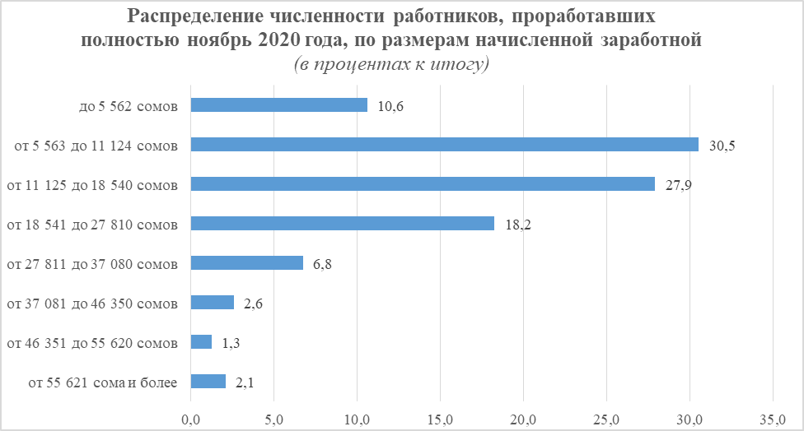

Slide 15
Распределение численности работников списочного состава, проработавших полностью ноябрь, по размерам начисленной заработной платы в ноябре 2020г. (человек)
 | Численность работников, проработавших полностью месяц | в том числе работников которым начислена оплата труда в размере
 |  | до 5562 сомов | от 5563 до 11124 сомов | от 11125 до 18540 сомов | от 18541 до 27810 сомов | от 27811 до 37080 сомов | от 37081 до 46350 сомов | от 46351 до 55620 сомов | от 55621 сом и более
КЫРГЫЗСКАЯ РЕСПУБЛИКА | 466158 | 49399 | 142305 | 130005 | 85015 | 31498 | 12236 | 5869 | 9828
ИНФОРМАЦИЯ И СВЯЗЬ | 10565 | 261 | 1108 | 2314 | 2130 | 1725 | 909 | 606 | 1512
ФИНАНСОВОЕ ПОСРЕДНИЧЕСТВО И СТРАХОВАНИЕ | 14976 | 331 | 799 | 2725 | 3670 | 2967 | 1634 | 1021 | 1829
ОПЕРАЦИИ С НЕДВИЖИМЫМ ИМУЩЕСТВОМ | 4035 | 503 | 1544 | 1096 | 498 | 189 | 83 | 49 | 73
ПРОФЕССИОНАЛЬНАЯ, НАУЧНАЯ И ТЕХНИЧЕСКАЯ ДЕЯТЕЛЬНОСТЬ | 11817 | 1095 | 3156 | 3084 | 2086 | 965 | 401 | 266 | 764
АДМИНИСТРАТИВНАЯ И ВСПОМОГАТЕЛЬНАЯ ДЕЯТЕЛЬНОСТЬ | 6589 | 713 | 1707 | 2156 | 1337 | 389 | 132 | 49 | 106
ГОСУДАРСТВЕННОЕ УПРАВЛЕНИЕ И ОБОРОНА; ОБЯЗАТЕЛЬНОЕ СОЦИАЛЬНОЕ ОБЕСПЕЧЕНИЕ | 55696 | 2060 | 12814 | 16714 | 15206 | 5992 | 1942 | 527 | 441
ОБРАЗОВАНИЕ | 179992 | 23166 | 54510 | 58232 | 34369 | 6457 | 1773 | 737 | 730
ЗДРАВООХРАНЕНИЕ И СОЦИАЛЬНОЕ ОБСЛУЖИВАНИЕ НАСЕЛЕНИЯ | 58186 | 7819 | 28396 | 16352 | 4350 | 957 | 189 | 72 | 51
ИСКУССТВО, РАЗВЛЕЧЕНИЯ И ОТДЫХ | 12525 | 3542 | 5668 | 2583 | 601 | 94 | 26 | 8 | 3
ПРОЧАЯ ОБСЛУЖИВАЮЩАЯ ДЕЯТЕЛЬНОСТЬ | 8299 | 409 | 1358 | 2728 | 2857 | 821 | 32 | 32 | 62

Slide 16
Определение и расчет заработной платы, пример
Заработная плата в образовании (утверждена Постановлением НСК КР Инструкция по ст-ке численности и заработной платы работающих по найму от 17.05.2005г.№11)
Месячная заработная плата учителя сельской школы в/о, стаж-5 лет (Инструкция о порядке исчисления зарплаты работников образования утверждена Постановлением Правительства КР от 31 мая 2011 № 270)
Фонд заработной платы работников образования-33 565 022,0 тыс.сомов
Численность работников образования принимаемая для исчисления заработной платы-189449 человек
Количество месяцев в январе-декабре -12
Среднемесячная заработная плата = ФЗП/численность работников/12*1000 =
образования-33 565 022,0 / 189449/12*1000=14764 сома
20 часов урочной работы х 67,5 сома=1350 сомов
6 час подготовительной работы х 67,5=405 сомов
6 час внеурочной работы х 33,75 сом=202,5 сом
1000 сомов-доплата за работу в селе
за стаж работы 10% = 822,15 сомов
доплата из стимулирующего фонда =2000сом
Ср.з.плата сельского учителя = (1350+405+202,5) х4,2=8221,5+
1000+822,15+2000=12043,65 сомов

Slide 17
Определение и расчет заработной платы, пример
Заработная плата в здравоохранении
(по инструкции НСК КР)
Месячная заработная плата врача-терапевта, в/о, стаж-15 лет (по обследованию нерыночных услуг)
Фонд заработной платы работников здравоохранения – 8941068,6тыс.сомов
Численность работников здравоохранения принимаемая для исчисления заработной платы-68127 человек
Количество месяцев в январе-декабре-12
Среднемесячная заработная плата = ФЗП/численность работников/12*1000 =
8941068,6/ 68127/12*1000=10937сомов
Базовый оклад-5000 сомов
Доплата за стаж 15 лет 30%-1500 сомов
Категория высшая 50%-2500 сомов
Надбавка – 1000сомов
Ставка -1,5-2500 сомов
Ср.з.плата = (5000+1500+2500+1000+2500) =12500 сомов

Slide 18

Публикация данных
Ежемесячный доклад социально-экономическое положение
Экспресс –информация
Кыргызстан (краткий сборник)
«Кыргызстан в цифрах»,
«Ежегодник КР», «Социальные тенденции Кыргызской Республики»
Таблицы для ЕЭК, Схемы Статкомитета СНГ
Выпуск бюллетеня «Итоги годовых отчетов по численности работников и заработной плате».
Notes:
. Средняя часовая заработная плата
2. Средняя дневная заработная плата
3. Средняя месячная заработная плата

Slide 19
Спасибо за внимание!
Джайлобаева Гульнара Жылкычиевна – Заведующая отделом статистики труда и занятости
Тел. раб.: 62-60-76

